Slide 1
EDA 프로젝트
사회초년생의 첫 차
뭘 사야 현명할까?
ASAC 데이터 분석가
김선규 (7기)

Slide 2
사회초년생의 첫차
목차
프로젝트 배경 및 문제 정의
1
조건 설정
2
목표 정의 및 접근 방법
3
데이터 수집 및 분석
4
결과 도출
5
결론 및 제언
6
질의 응답
7

Slide 3
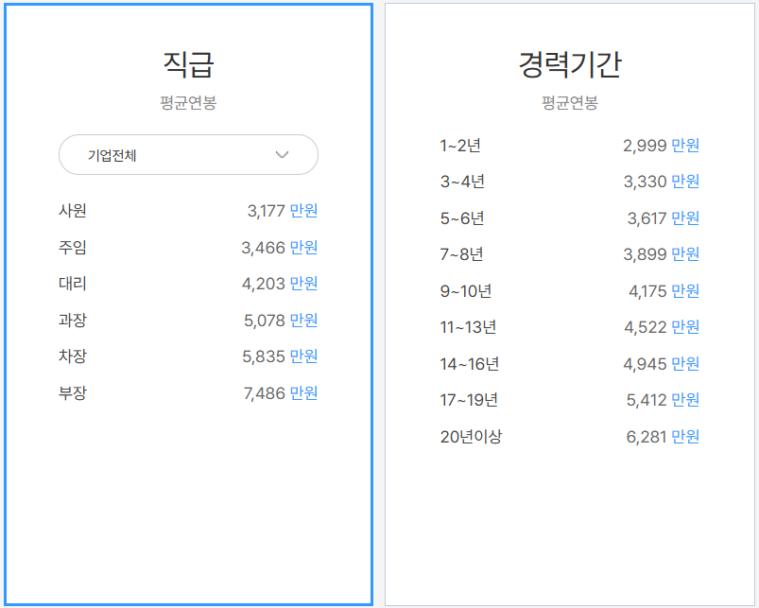
사회초년생의 첫차
프로젝트 배경
사회초년생의 연봉은?
사회 초년생
↓
1~2년 차의 사원을 기준
약 3,088 만원
2025.01 기준 / 잡코리아

Slide 4
사회초년생의 첫차
프로젝트 배경
우리는 차를 살 때 주로?

Slide 5



사회초년생의 첫차
프로젝트 배경
새 경차 VS 중고 준중형차
과연 추천이 정확할까?

Slide 6
사회초년생의 첫차
프로젝트 배경
우리는 무슨 차를 골라야 할까?
판매량이 높은 차?
감가 방어가 잘 되는 차?
다른 사람들이 추천하는 차?
판매량이 높으면서
감가 방어가 잘 되는 차

Slide 7
사회초년생의 첫차
프로젝트 배경
판매량이 높으면서
감가 방어가 잘 되는 차
=
신뢰성과 검증된 품질의 증거
유지 보수 및 부품 수급 용이
중고로 팔아도 금액 회수 가능

Slide 8
사회초년생의 첫차
프로젝트 배경
데이터를 통해 사실 검증 및 비교를 해보자!

Slide 9
사회초년생의 첫차
사실 검증과 비교를 위한 조건
옵션은 모두 통일.
국민 옵션을 기본으로 함.
선루프는 제외.
※국민 옵션이란?
열선 시트, 스마트 키, 네비게이션, 풀 오토 에어컨
※선루프 제외 이유
실용성 문제
가격 대비 가치 하락
유지 보수 문제

Slide 10
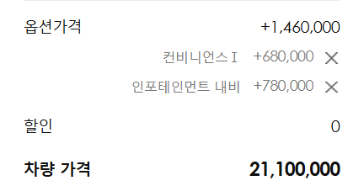
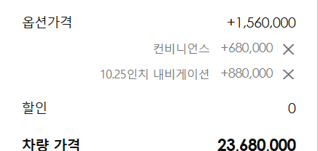
사회초년생의 첫차
사실 검증과 비교를 위한 조건
소형 SUV를 제외.
가격 경쟁에서 포지션이 애매모호 함.
옵션을 넣기 시작하면 준중형 차가 가능.
준중형 세단
소형 SUV
<

Slide 11
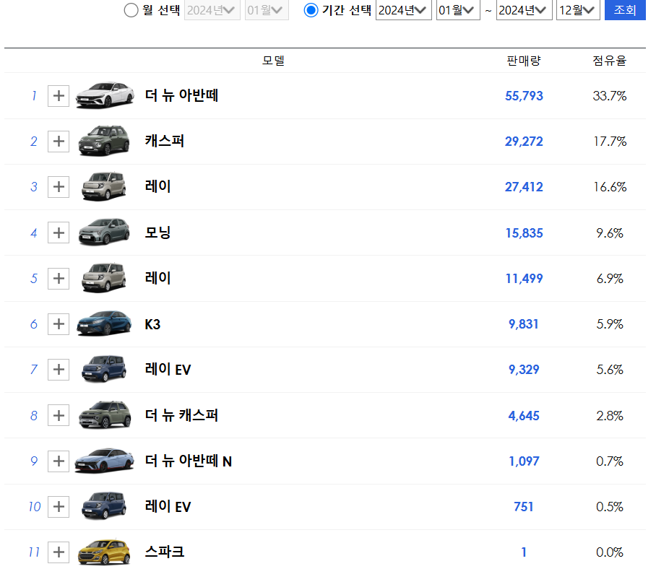
사회초년생의 첫차
판매량이 높은 차는?
아반떼 (33.7%)
레이 (29.6%)
캐스퍼 (20.5%)
모닝 (9.6%)
K3 (5.9%)
출처 – 다나와

Slide 12
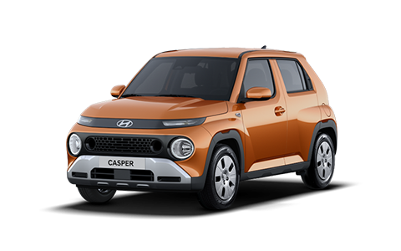
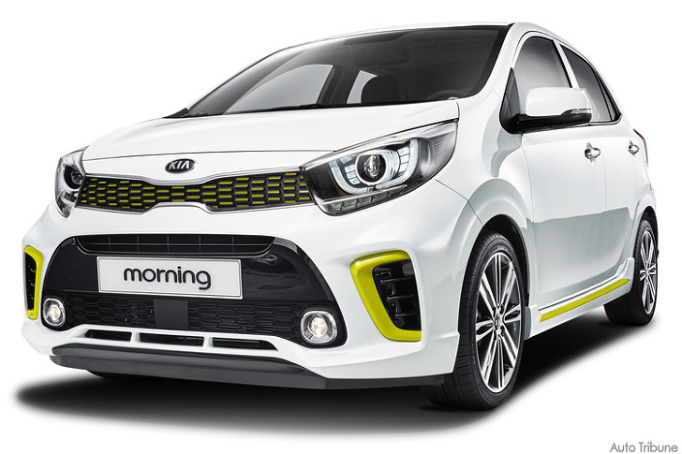
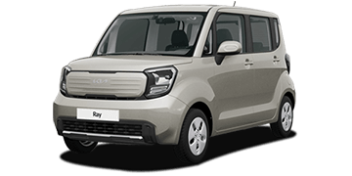
사회초년생의 첫차
새 경차는 얼마일까?
25년식 기준
레이 (트렌디)
1645만원
더 뉴 캐스퍼 (디 에센셜)
1760만원
모닝 (트렌디)
1490만원
금액 산정 – 각 홈페이지 기준

Slide 13
사회초년생의 첫차
언제 팔아야 이득?
경차를 새로 사면 언제까지 타고 팔아야 조금이라도 더 받을까?
경차도 중고 매물 가격으로 예상 할 수 있지 않을까???

Slide 14
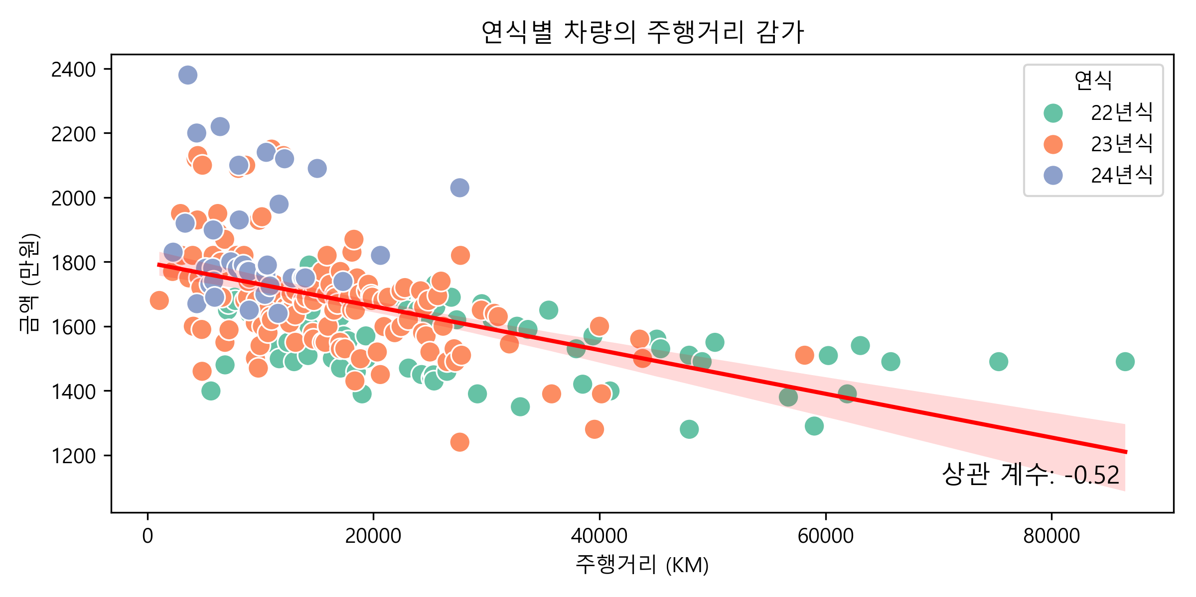
사회초년생의 첫차
언제 팔아야 이득? – 레이

Slide 15
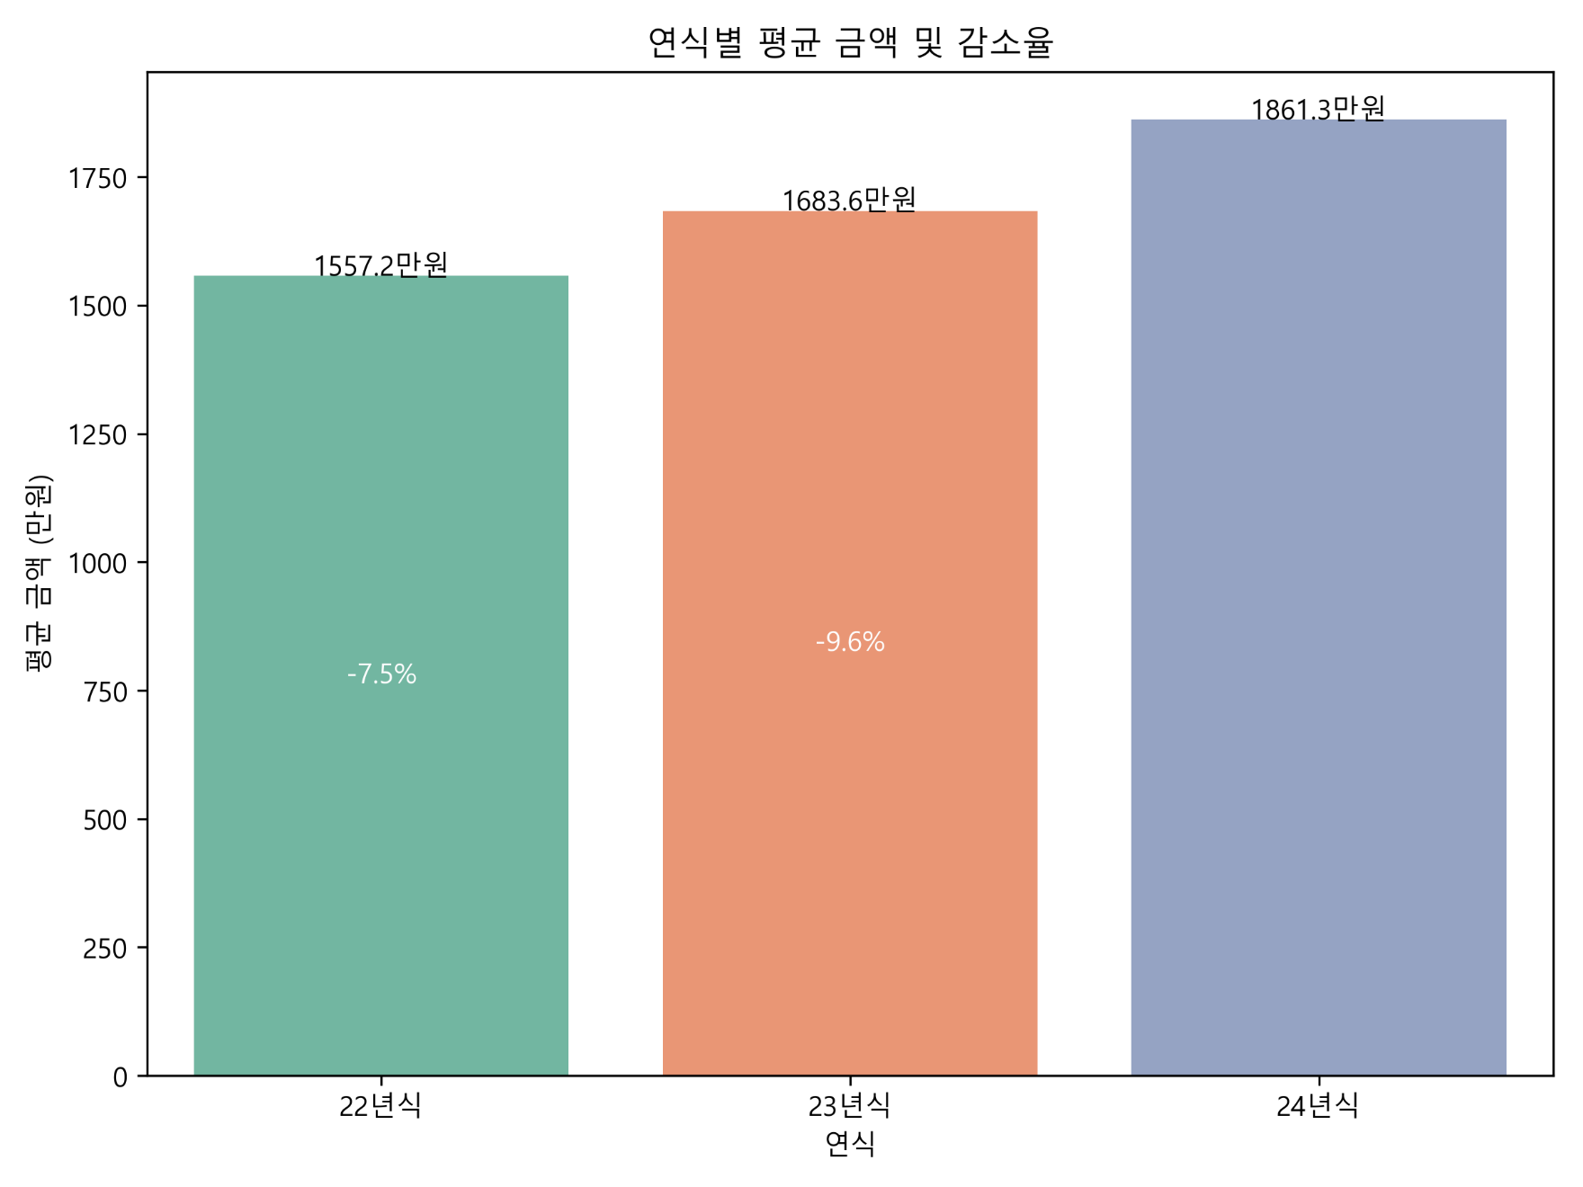
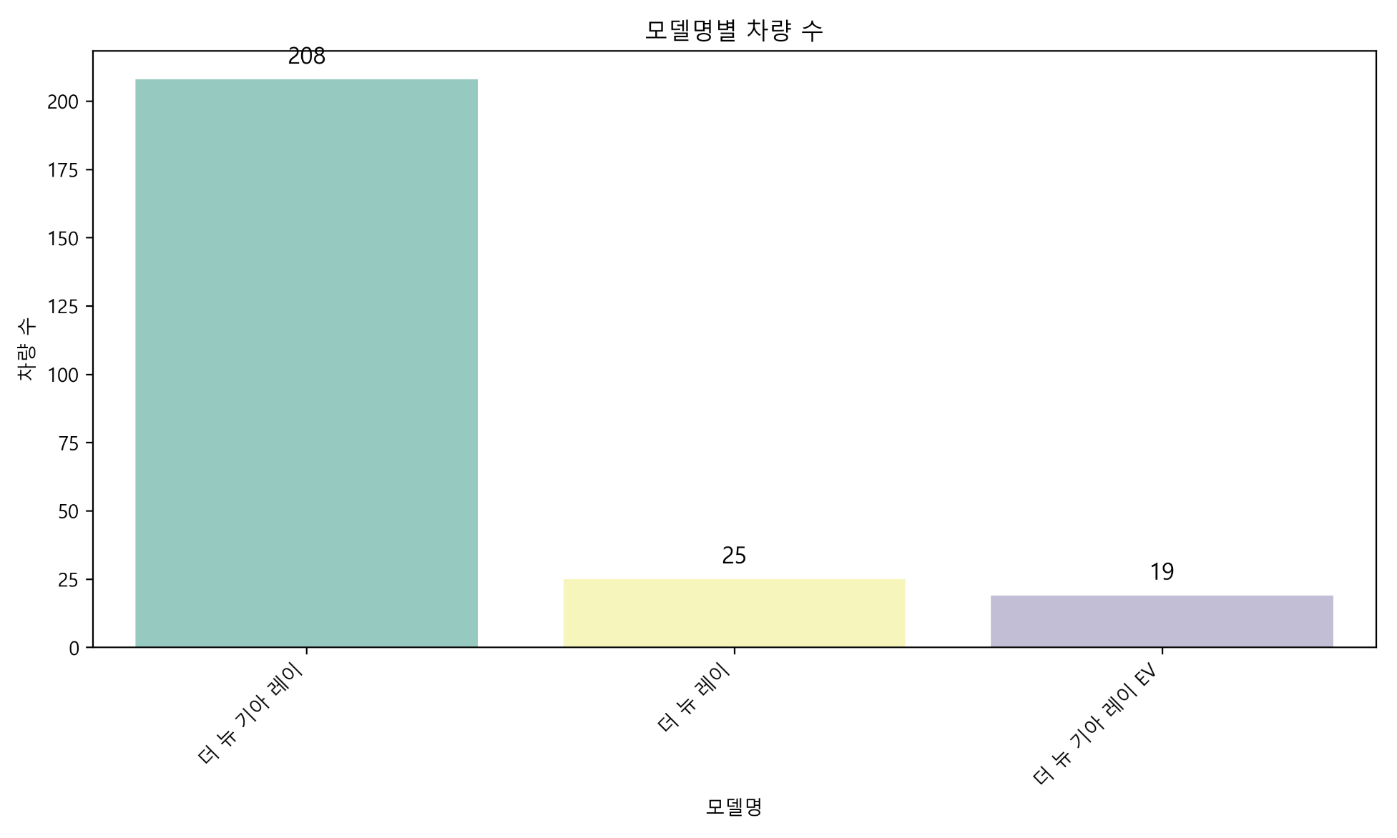
사회초년생의 첫차
언제 팔아야 이득? - 레이
새 차 보다 중고차가 더 비싸다???
WHY?????
24년도까지 <더 뉴 기아 레이 >에는 트렌디 라는 저가 모델이 없었다…

Slide 16
사회초년생의 첫차
언제 팔아야 이득? - 레이
제 의견은요?
중고 매물이 없어서 안 팔고
좀 길게 타는 것이 이득!!

Slide 17
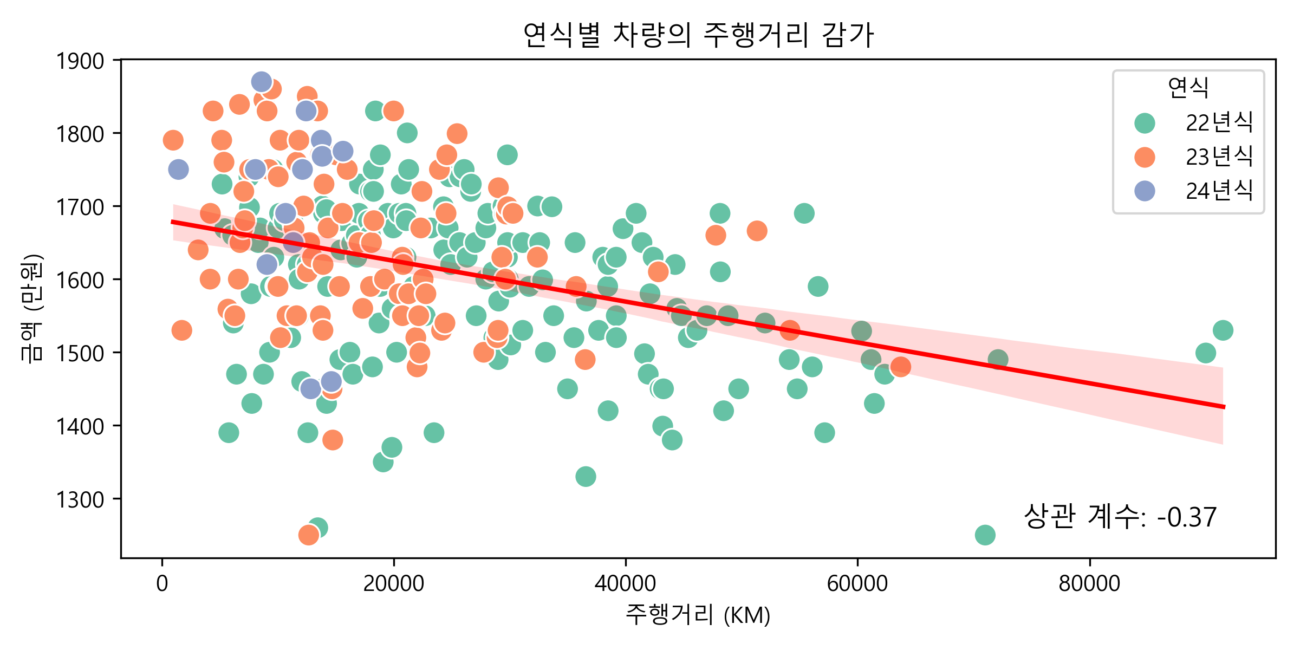
사회초년생의 첫차
언제 팔아야 이득? - 캐스퍼

Slide 18
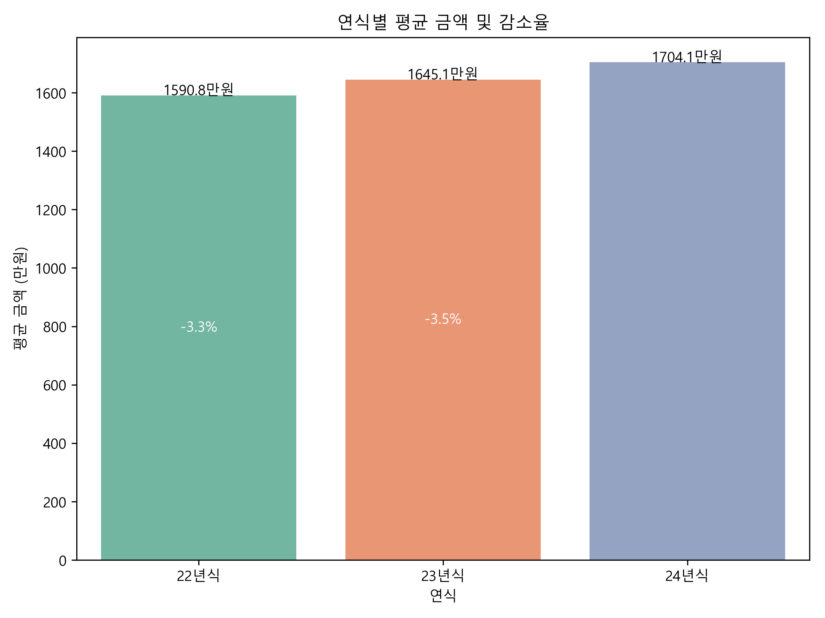
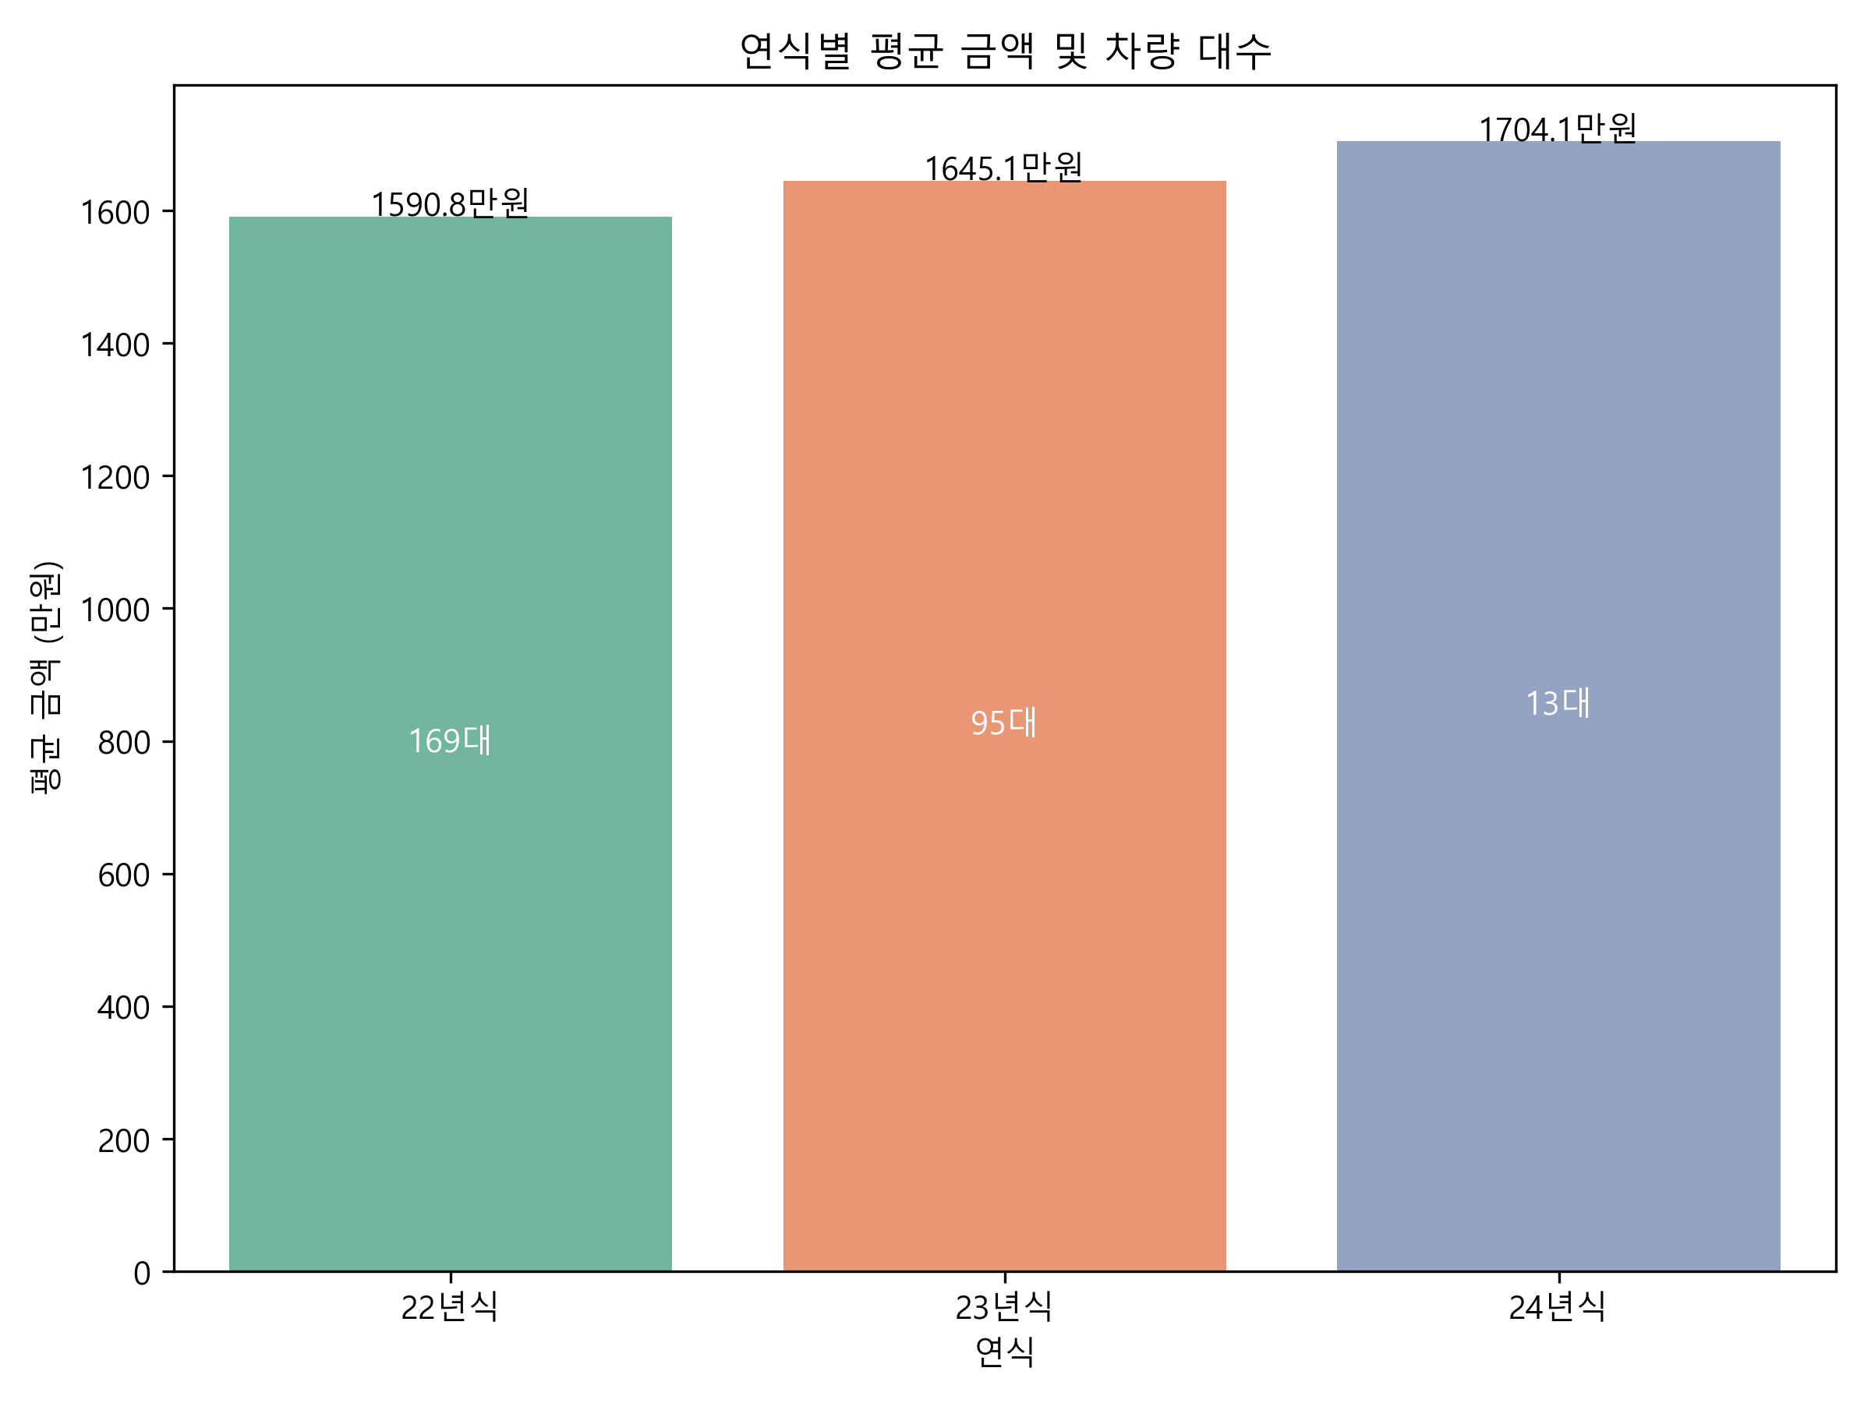
사회초년생의 첫차
언제 팔아야 이득? - 캐스퍼
감가가 생각보다 크지 않음

Slide 19
사회초년생의 첫차
언제 팔아야 이득? - 캐스퍼
제 의견은요?
그리 크지 않은 감소율
팔고 싶을 때 팔아도 그만!!

Slide 20
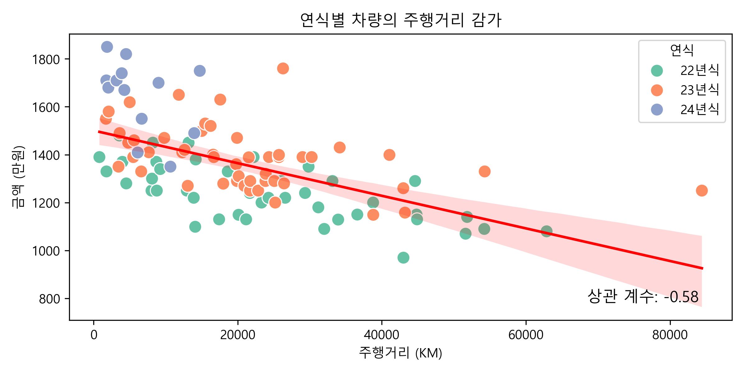
사회초년생의 첫차
언제 팔아야 이득? - 모닝

Slide 21
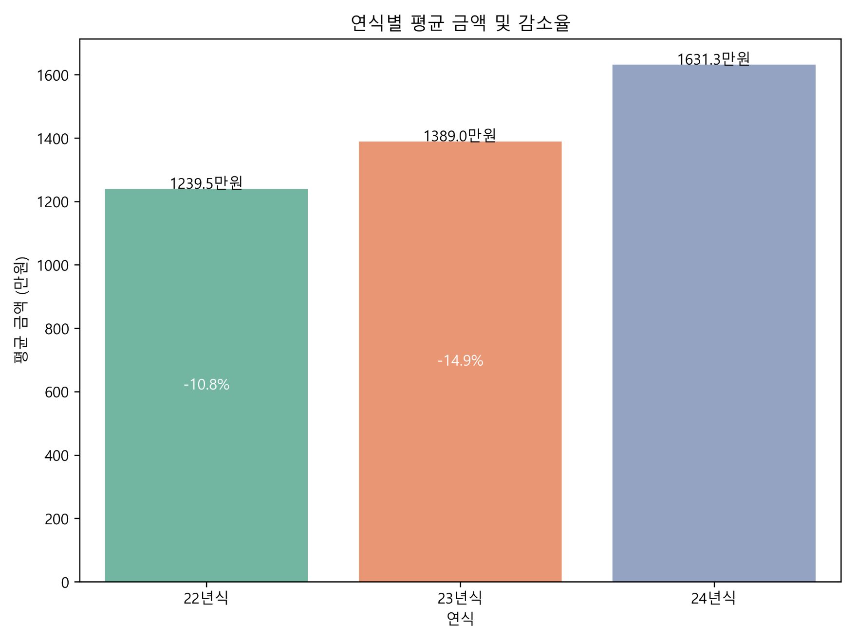
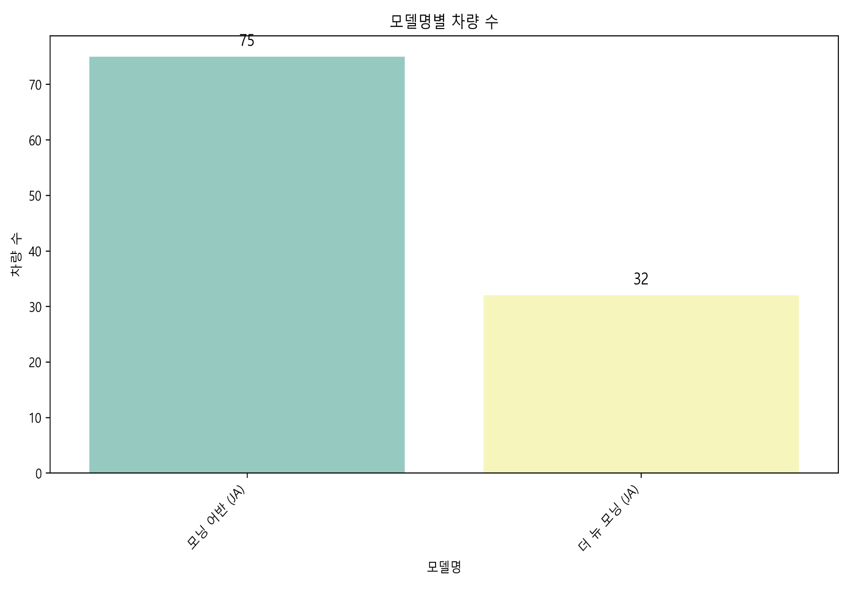
사회초년생의 첫차
언제 팔아야 이득? - 모닝
혹시… 너도…?
24년도까지 <모닝>에는 트렌디 라는 저가 모델이 없었다…

Slide 22
사회초년생의 첫차
언제 팔아야 이득? - 모닝
제 의견은요?
매해 지날 때마다 손해
과연 사는 게 맞을까?

Slide 23
사회초년생의 첫차
중고 준중형은 얼마일까?
아반떼
K3
출처 – 엔카

Slide 24
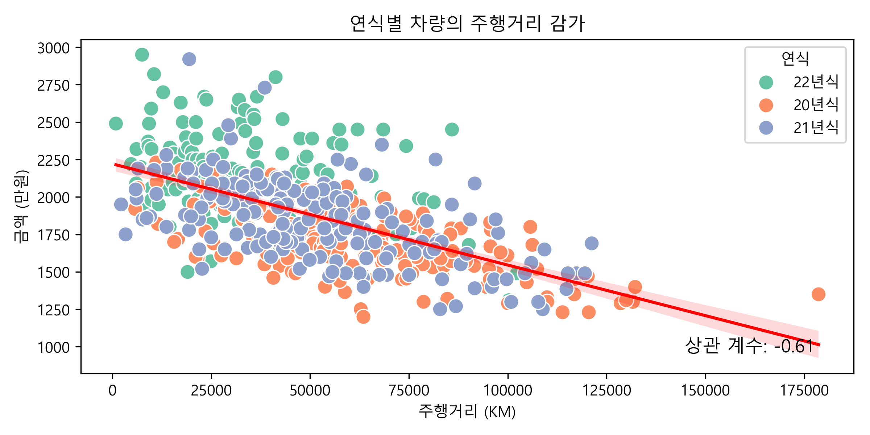
사회초년생의 첫차
중고 준중형은 얼마일까? - 아반떼

Slide 25
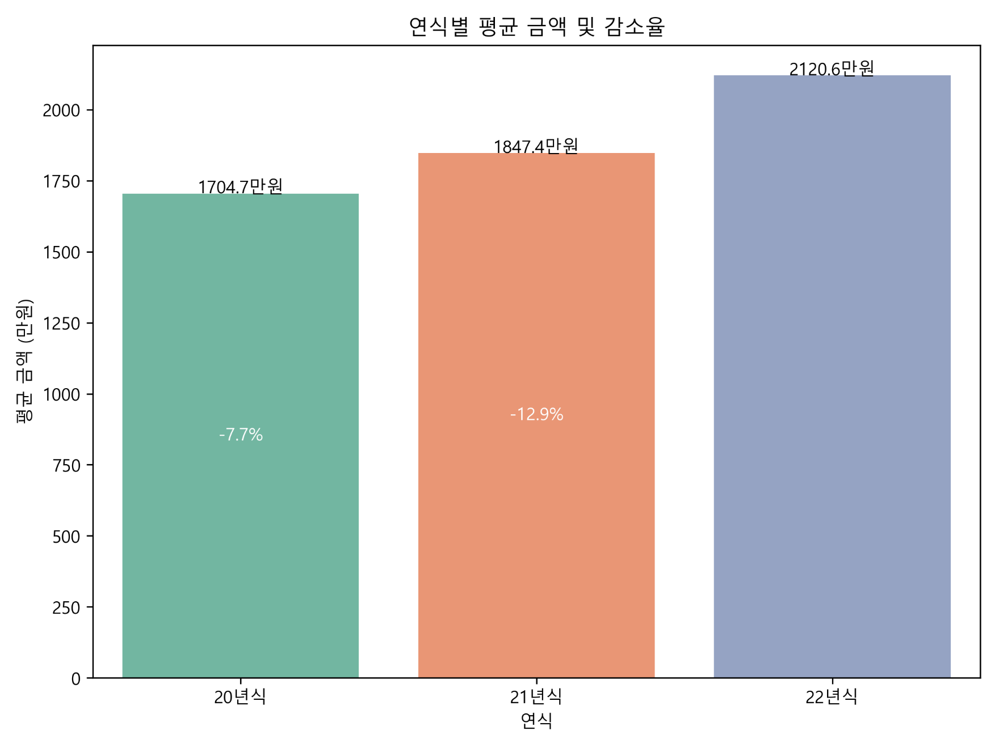

사회초년생의 첫차
중고 준중형은 얼마일까? - 아반떼

Slide 26
사회초년생의 첫차
중고 준중형은 얼마일까? - 아반떼
연식이 올라갈수록 감가율이 커짐
아반떼를 살 경우
2,3년 만에 팔기보다 오래 탈 것을 추천

Slide 27
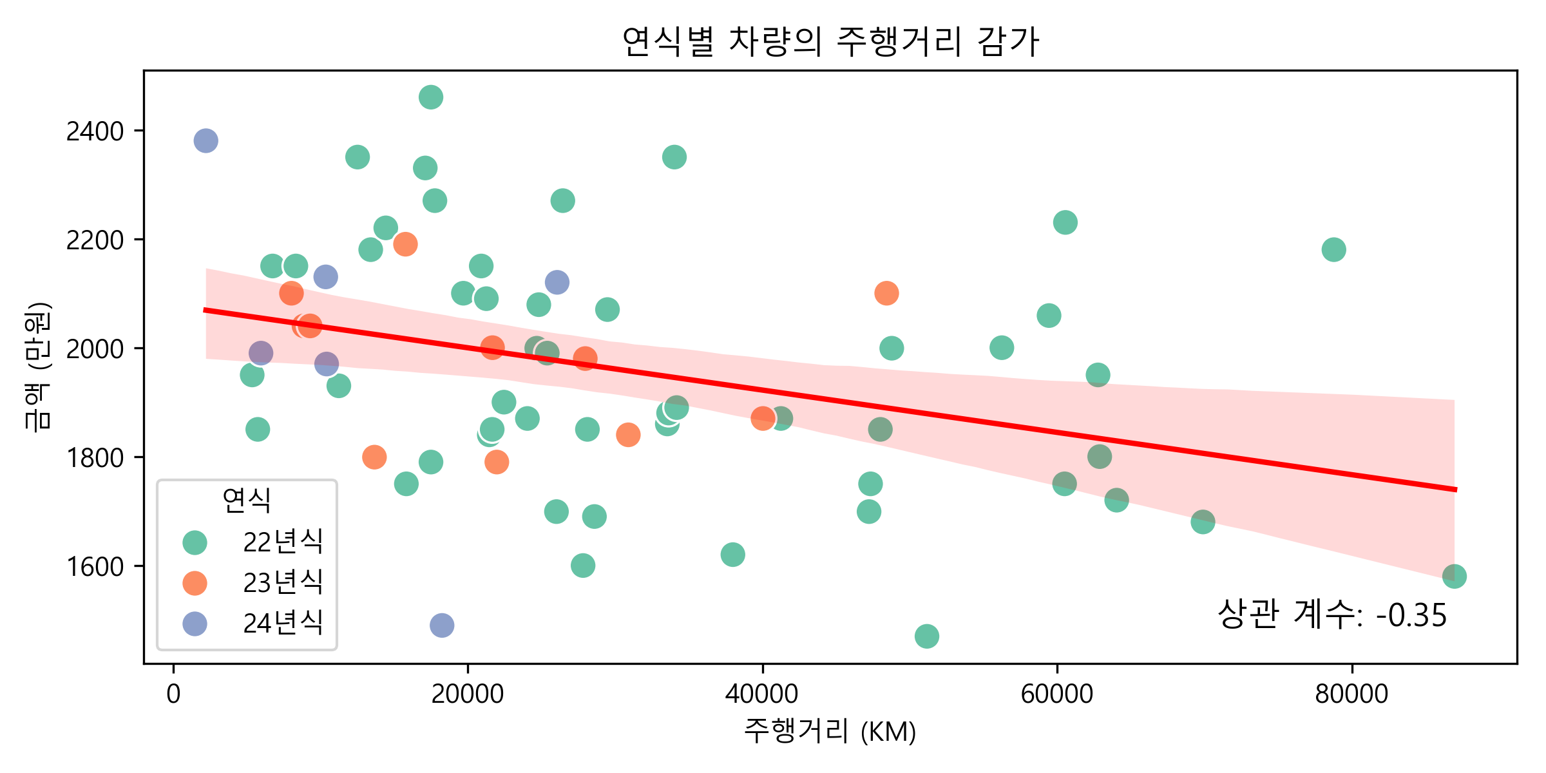
사회초년생의 첫차
중고 준중형은 얼마일까? – K3

Slide 28
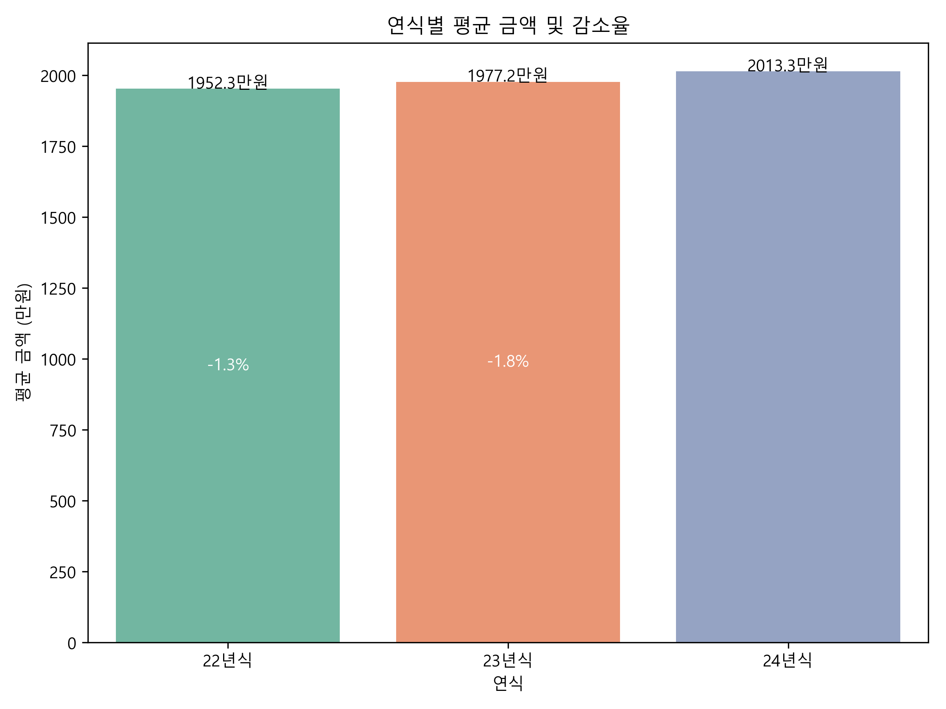
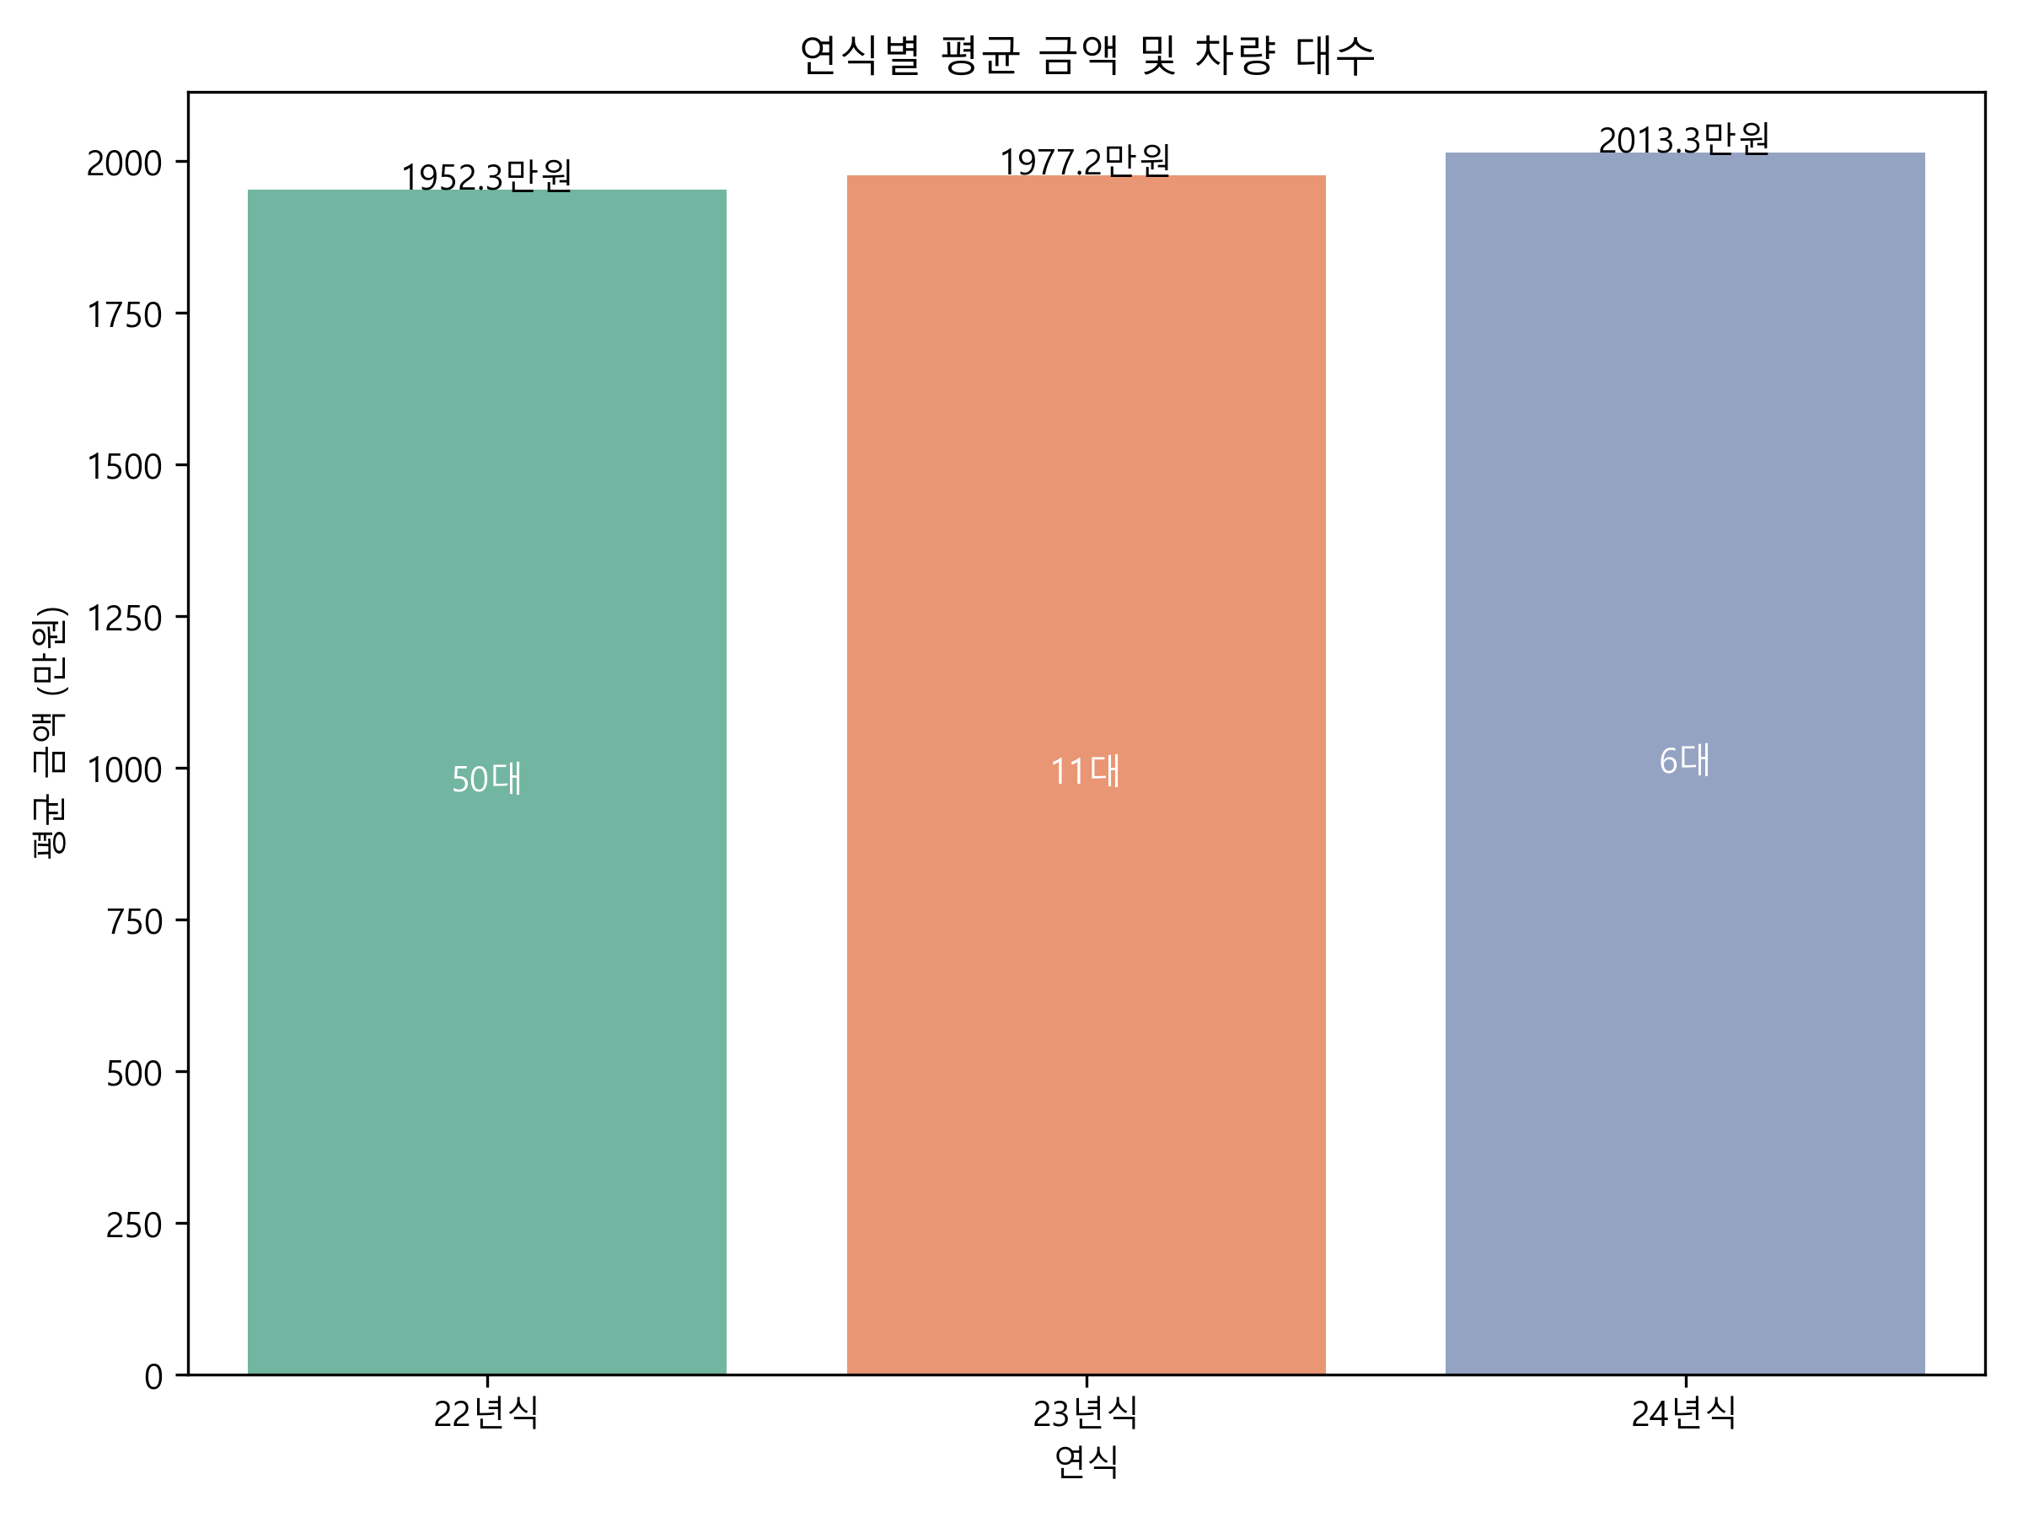
사회초년생의 첫차
중고 준중형은 얼마일까? – K3
엄청난 감가 방어

Slide 29
사회초년생의 첫차
중고 준중형은 얼마일까? – K3
제 의견은요?
가격대가 비슷함
가장 최근 연식의 차량 선택

Slide 30
사회초년생의 첫차
결과: 경차 VS 준중형
경차
준중형
특별 소비세 면제
자동차세 cc당 80원
종합보험료 10% 할인
등록세와 취득세 면제
지역개발 공채 4% 할인
고속도로 통행료 50% 할인
할인 공영 주차장 50% 할인
지하철 환승주차장 80% 할인
차량 강제 10부제 제외
개별 소비세 면제
가격 대비 가치 높음
실내 공간의 확보
높은 안전성
많은 매물로 선택 가능한 폭이 넒음
빠른 구입과 매매
상대적으로 높은 리세일 벨류

Slide 31
사회초년생의 첫차
결과: 경차 VS 준중형
우리가 할 수 있는 선택은?
보통의 감가방어
새로운 등급으로 싸진 가격
팔고 싶을 때 팔 수 있는
NEW 디자인
레이
캐스퍼
최신 연식 가능
감가 방어의 신
K3

Slide 32

사회초년생의 첫차
결론 및 제언
기존의 차량 추천 영상
직접 해본 분석
구매 뿐만 아니라 재판매까지 고려
금전적인 부분으로 접근
경험에 기반한 리스트 업
판매를 위한 단순 비교

Slide 33
사회초년생의 첫차
Q & A

Slide 34
감사합니다
Your welcome

